Slide 1
Chào mừng quý thầy cô về dự giờ Môn âm nhạc lớp 5
GV: Đoàn Hồng Diễm
Trường TH Nhơn Lý

Slide 2
1. KHỞI ĐỘNG

Slide 3
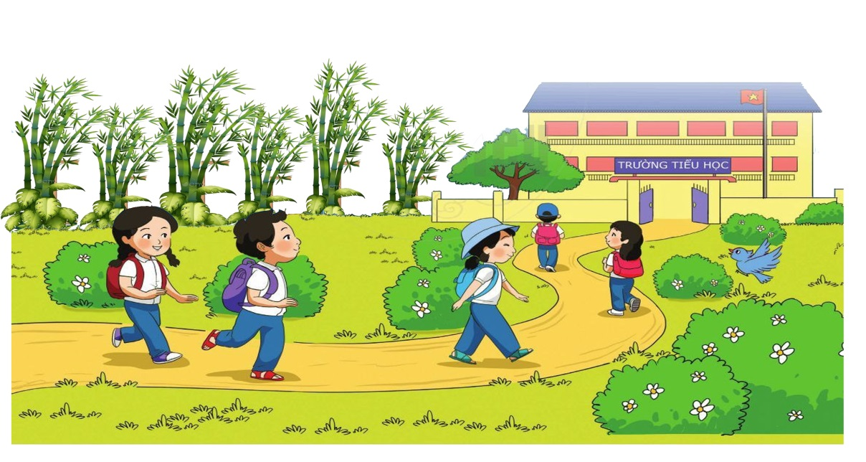
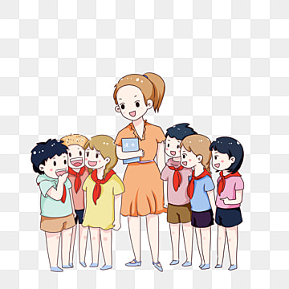
Các bức tranh sau em liên tưởng bài hát nào đã học, tác giả bài hát đó

Slide 4
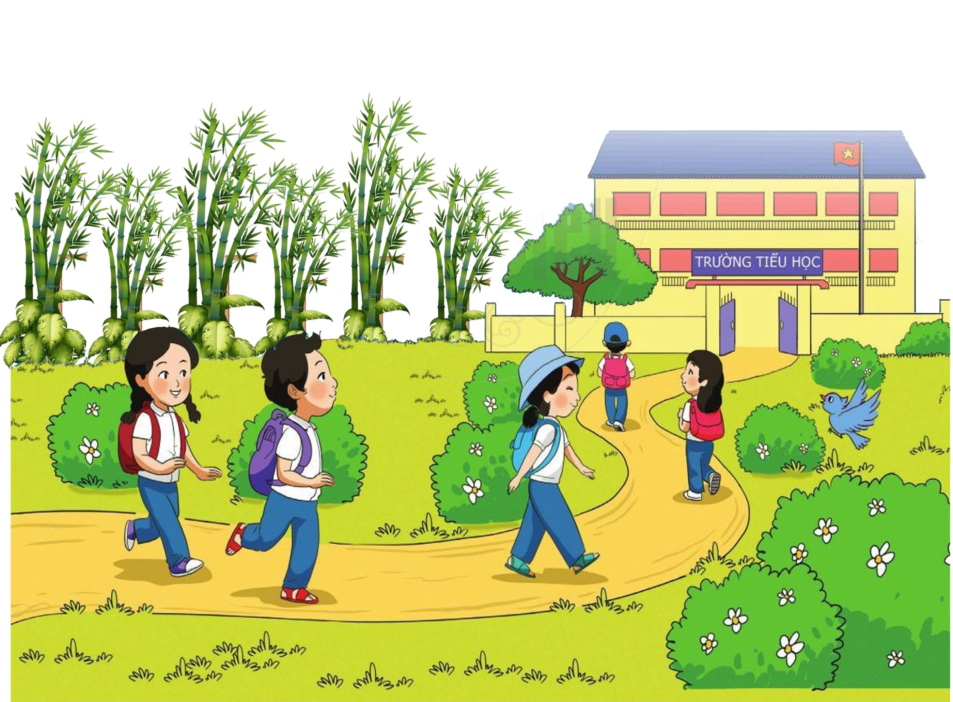
TIẾT 26
CHỦ ĐỀ 7
- Ôn tập bài hát: Em vẫn nhớ trường xưa
- Nhạc cụ tiết tấu: Hòa tấu 2 nhạc cụ gõ đệm cho bài hát
MÁI TRƯỜNG THÂN THƯƠNG

Slide 5
HĐ: THỰC HÀNH-LUYỆN TẬP
NỘI DUNG 1: Ôn tập bài hát: Em vẫn nhớ trường xưa

Slide 6
EM VẪN NHỚ TRƯỜNG XƯA
MÁI TRƯỜNG THÂN THƯƠNG
Nhạc và lời : Thanh Sơn

Slide 7
Hát đối đáp-đồng ca
NHÓM 1:
Trường Làng em…yên lành
NHÓM 2:
Nhịp cầu tre…êm đềm
NHÓM 3:
Tình quê hương…đến trường
NHÓM 4:
Thầy cô…yêu gia đình
CẢ LỚP:
Tre xanh kia…nhớ trường xưa

Slide 9
HĐ: KHÁM PHÁ
NỘI DUNG 2: Nhạc cụ tiết tấu : Hòa tấu 2 nhạc cụ gõ đệm cho bài hát

Slide 10
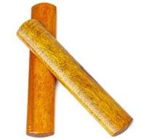
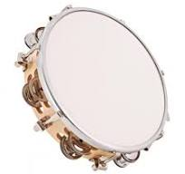
NHẠC CỤ TIẾT TẤU :
- Nhạc cụ : Thanh phách :
- Nhạc cụ : Trống lắc tay :

Slide 11
HĐ : THỰC HÀNH – HÒA TẤU 2 NHẠC CỤ GÕ ĐỆM CHO BÀI HÁT
Hát gõ đệm 2 âm sắc
ĐOẠN 1
Gõ đệm thệm theo phách bằng nhạc cụ Thanh phách
ĐOẠN 2
Dãy 1 Gõ đệm theo phách bằng nhạc cụ thanh phách. Dãy 2 gõ đêm theo nhịp bằng nhạc cụ trống lắc

Slide 13
Hát vận động phụ họa

Slide 14
HS nêu cảm nhận về tính chất âm nhạc, nội dung bài hát.

Slide 15
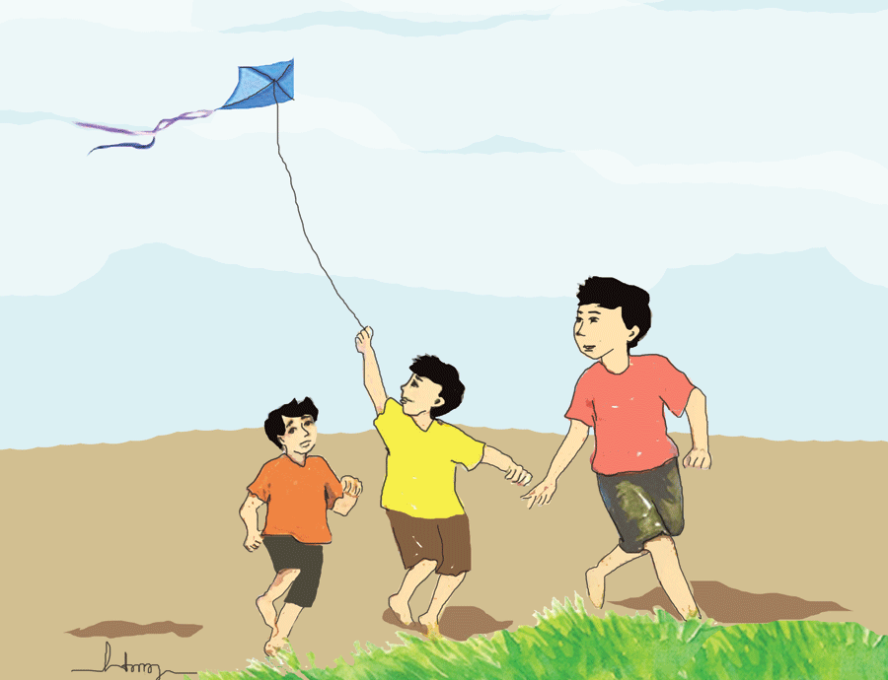
Nội dung 2: Tập Đọc Nhạc 8
MÂY CHIỀU
Vừa phải, nhịp nhàng
CÂU 1
CÂU 2

Slide 16
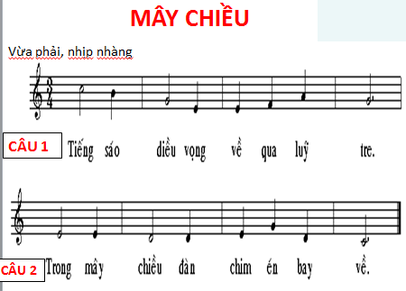
Bài có những hình nốt, tên nốt nhạc nào?

Slide 17
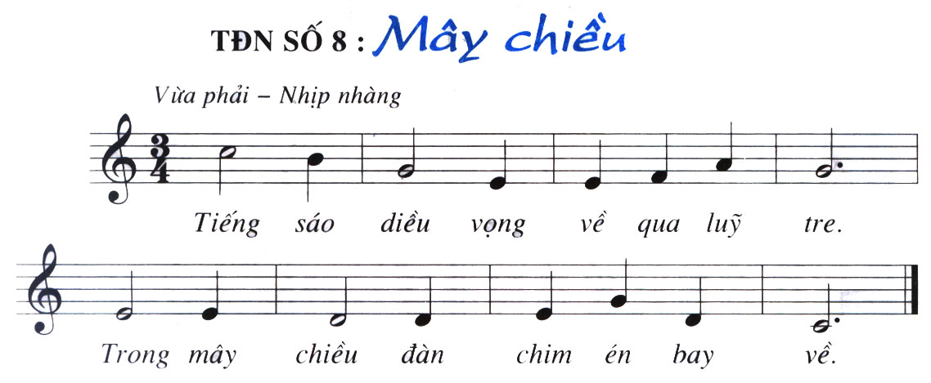
Luyện cao độ

Slide 18
Luyện tiết tấu

Slide 19
DẠY TỪNG CÂU
Câu 1

Slide 20
Câu 2

Slide 21
Đọc cả bài với các hình thức
Tiếng sáo diều vọng về qua lũy tre
Trong mây chiều đàn chim én bay về

Slide 22
4. HĐ Vận dụng, trải nghiệm

